Slide 1
Сетевой проект «Оценивание для обучения»
В педагогическом мастерстве учителей сердцевину образует их способность точно оценивать прогресс учеников
М. Барбер

Slide 2
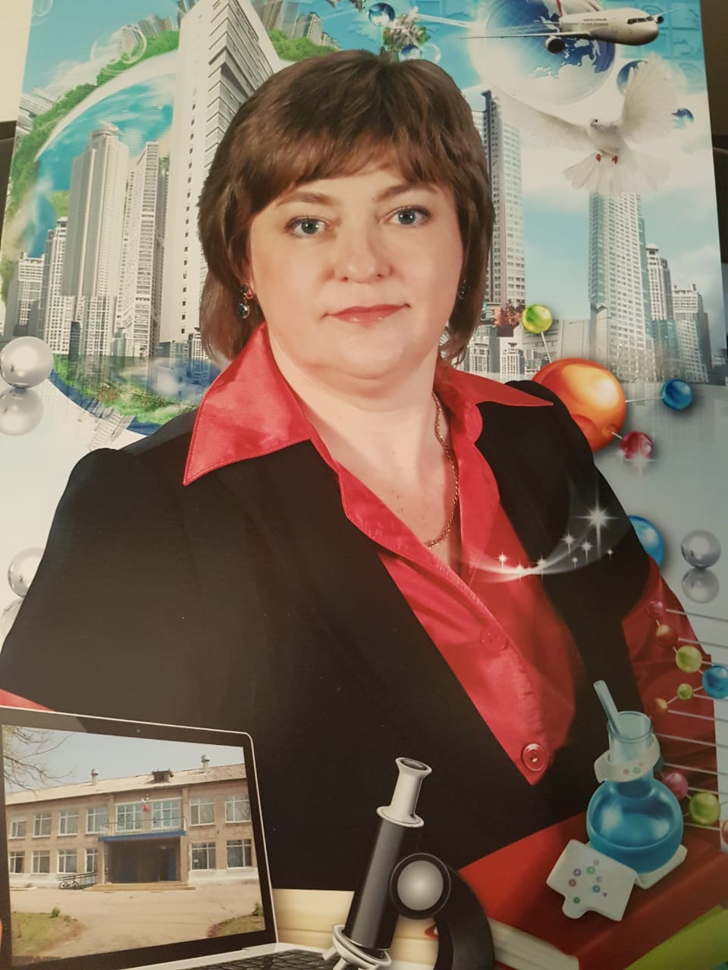

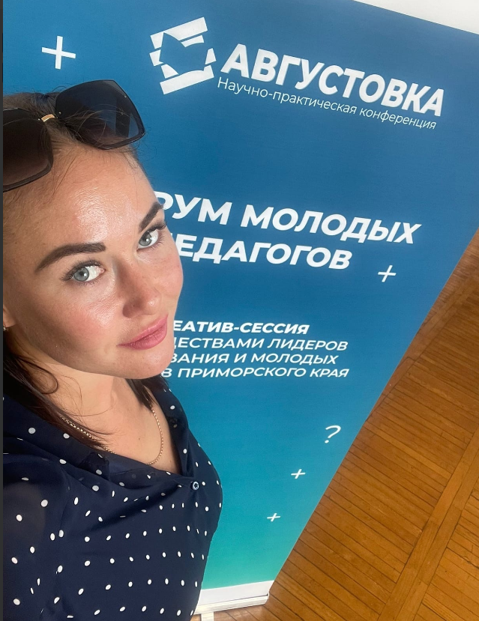
Наставник проекта: Косар Наталья Викторовна
учитель начальных классов высшей квалификационной категории МБОУ СОШ №2 с. Камень – Рыболов Ханкайского муниципального округа
Участники проекта
Сивоха Елена Александровна
учитель русского языка и литературы МБОУ СОШ №1 с. Хороль
Ромашко Валерия Дмитриевна
учитель начальных классов МБОУ СОШ № 3 г. Большой Камень

Slide 3
За любой формой оценивания значатся не только объективные или недостаточно объективные нормы и стандарты, но и понятия о развитии, обучении и мотивации ученика, а также ценности, касающиеся таких категорий, как самооценка способности и усилия
Актуальность
Оценка – это не только вопрос обучения, но и важная функция во всех аспектах жизни. Наше мнение о конкретном предмете или событии отражается именно в оценке.
Не секрет, что проблемы оценивания, является одной из ключевых проблем современного образования.
Современная школа стоит на позициях многообразия и вариативности, где особо важную роль играет система работы учителя, направленная на максимальное раскрытие личности каждого ученика.

Slide 4

Основной задачей и критерием оценки учебных достижений выступает усвоение системы способов действий с изучаемым учебным материалом.
Актуальность
Успешность решения этой задачи во многом зависит от того: - каким образом организуется система диагностики и контроля учебных достижений учащихся; - как она стимулирует и поддерживает детей; - насколько точную обратную связь обеспечивает; - каким образом включает учащихся в самостоятельную оценочную деятельность.

Slide 5
Актуальность
Отсюда, актуальной проблемой для каждого педагога становится выстраивание своей системы оценки планируемых результатов, в ходе которой можно установить успешность и результативность образовательного процесса в соответствии с требованиями Федерального государственного образовательного стандарта.
Педагог должен овладеть методами и приемами, позволяющими оценивать предметные, метапредметные и личностные образовательные результаты обучающегося на различных этапах образовательного процесса.

Slide 6

«Оценивание для обучения»
ЦЕЛЬ ПРОЕКТА
изучение особенностей оценочной деятельности педагога и ученика, и выявление наиболее эффективных инструментов оценивания в практической деятельности.
Участники проекта смогут выстроить свою систему оценки планируемых результатов («Дорожную карту» оценочной деятельности), получить практические навыки конструирования и использования приемов формирующего оценивания.

Slide 7
«Оценивание для обучения»
ЭТАПЫ ПРОЕКТА
РЕГИСТРАЦИЯ (до 1 сентября 2022года)
ОБРАЗОВАТЕЛЬНАЯ ЧАСТЬ (сентябрь - октябрь 2022 года)
участники проекта изучают материалы по выбранному направлению, получают онлайн консультации.
ИССЛЕДОВАТЕЛЬСКАЯ ЧАСТЬ (ноябрь 2022 года)
участники создают эссе (1-2 страницы печатного текста), где обозначают свои проблемы в рамках оценочной деятельности и предлагают свой взгляд (гипотезу) на разрешение проблемного вопроса.
ПРАКТИЧЕСКАЯ ЧАСТЬ (декабрь 2022 года, январь – май 2023года)
участники проекта разрабатывают и размещают на платформе «Telegram», созданные в рамках проекта дидактические материалы и свои разработки (разработка и апробация материалов необходимых для фиксации результатов, механизма оценки и перевода в отметку результатов индивидуальных достижений учащихся, определение критериев)

Slide 8

«Оценивание для обучения»
ОЖИДАЕМЫЙ РЕЗУЛЬТАТ
Педагогический кейс или Интерактивный лэпбук
«Оценивание для обучения»
Все материалы в рамках проекта будут собраны, систематизированы и предложены для использования педагогам края.

Slide 9
«Оценивание для обучения»
Оценивание для обучения – это процесс поиска и интерпретации данных, используемый учениками и их учителями для определения этапа, на котором находятся обучаемые в процессе своего обучения, направления, в котором следует развиваться, и установления, как лучше достигнуть необходимого уровня.

Slide 10

«Оценивание для обучения»
ОЦЕНИВАНИЕ ДЛЯ ОБУЧЕНИЯ
Центрировано на ученике
Направляется учителем
Разносторонне результативно
Формирует учебный процесс
Определено контекстом
Непрерывно
Коренится в качественном преподавании

Slide 11


«Оценивание для обучения»
АКТУАЛЬНЫЕ ВОПРОСЫ
Что такое оценивание для обучения?
Зачем мы оцениваем?
Какие инструменты можно использовать?
Почему мы будем оценивать именно таким образом?

Slide 12
Жить – значит оценивать.
Ф. Ницше
Жить, действовать, включаться в активные, субъективные отношения с окружающим миром – значит постоянно оценивать то, что делаешь, и то, что происходит вокруг. Любое осмысленное действие предполагает его последующую оценку как минимум самим автором, очень часто – окружающими.
Нормальное обучение, существующее для ребенка в виде его собственной активности, не может быть безоценочным. Совершенное ребенком действие должно быть оценено в полной мере – разнообразно и с различных сторон.

Slide 13

«Оценивание для обучения»
Желание ученика иметь сведения о своих успехах является нормальным конечным звеном в цепи его духовных функций… Поэтому знакомьте своих учеников с результатами их работ и с надеждами, которые они могут питать, и отступайте от этого правила только в отдельных случаях, когда вас останавливают какие-нибудь особые практические соображения.
У. Джеймс

Slide 14

Присоединяйтесь!

